Slide 1
PLACA MÃE O TRABALHO

Slide 2
função

Slide 3
PRINCIPAL PLACA DO COMPUTADOR
FUNÇÃO – PLACA MÃE
Interconexão das placas componentes do computador possibilitando a comunicação
Fornecimento de energia para os componentes
Possibilidade de expansão de outras placas no computador
Parte principal para o funcionamento para funções do computador como áudio, vídeo e etc.

Slide 4
história

Slide 5
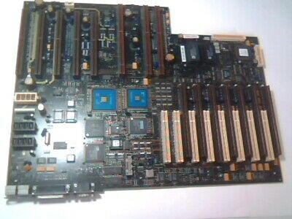
SURGIMENTO DA PLACA MÃE
HISTÓRIA – PLACA MÃE
Como era feito antes
Invenção da placa de circuito impresso
Backplane
Surgimento da primeira placa mãe
Integração de funções diversas
Socket de Pinos
PCI Express
Som e vídeo integrado e chipsets
-IBM PLANAR 75H9133 V5.1

Slide 6
COMO ELA FUNCIONA?

Slide 7
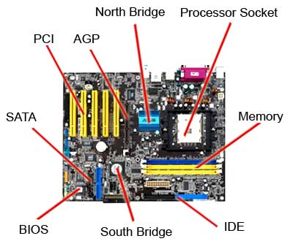
COMPONENTES
COMO ELA FUNCIONA? – PLACA MÃE

Slide 8
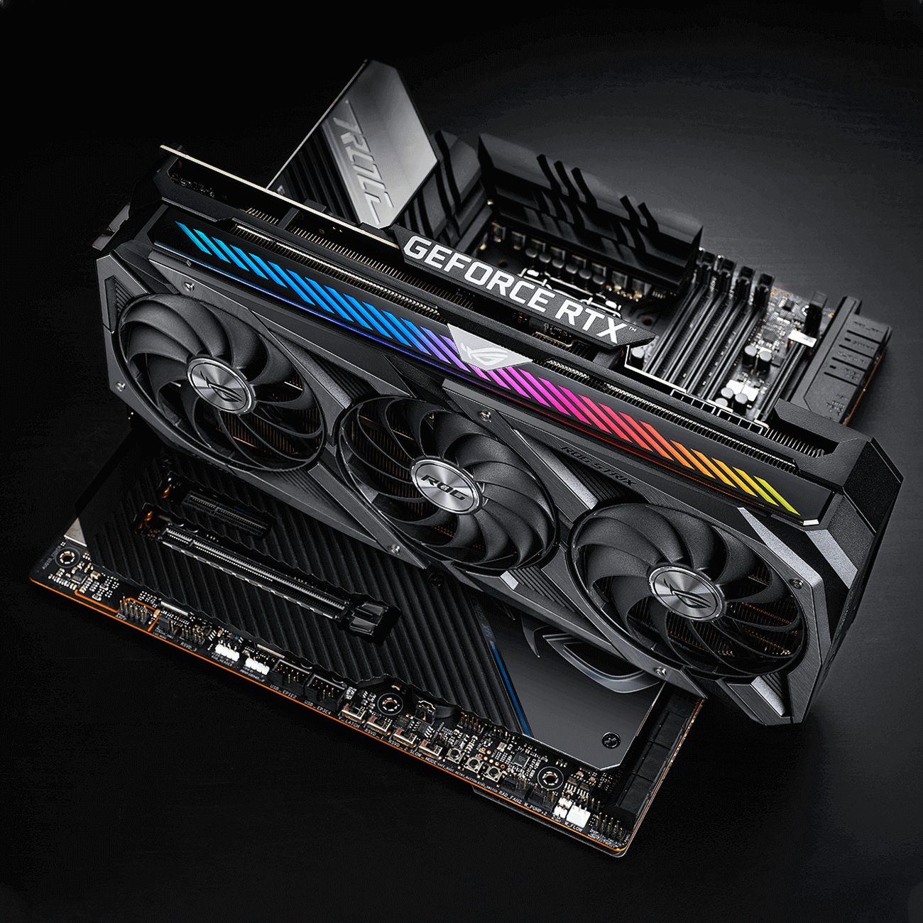
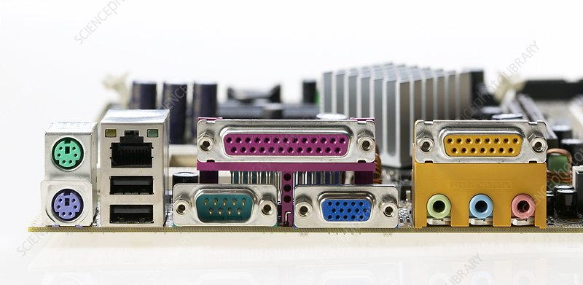
Onboard
TIPOS – PLACA MÃE
Offboard

Slide 9
Tipos / VARIações

Slide 10
Padrões de placa mãe
TIPOS – PLACA MÃE
AT;
AT e ATX; (Simultaneos)
ATX;
LPX;
NLX;
BTX;
ITX;

Slide 11
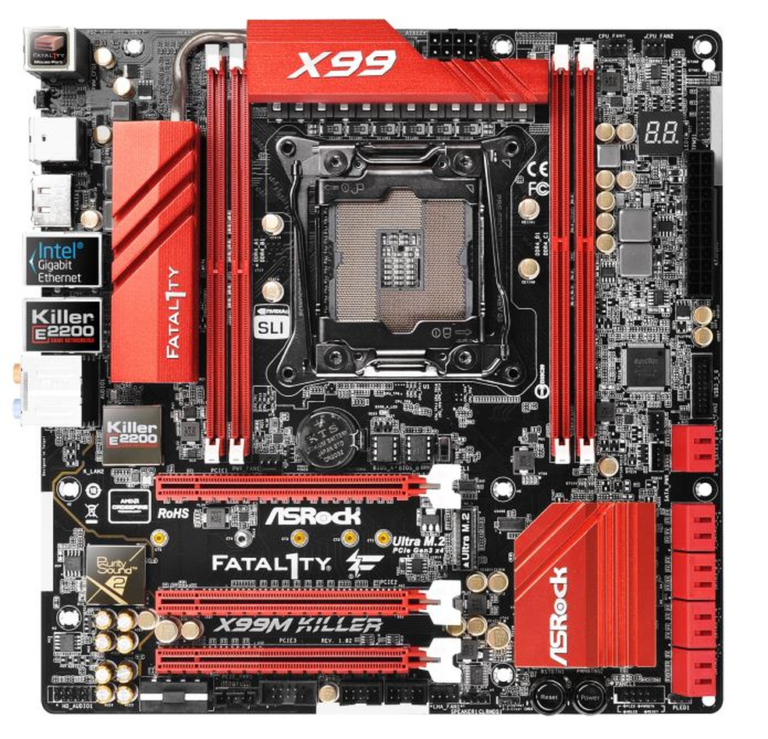
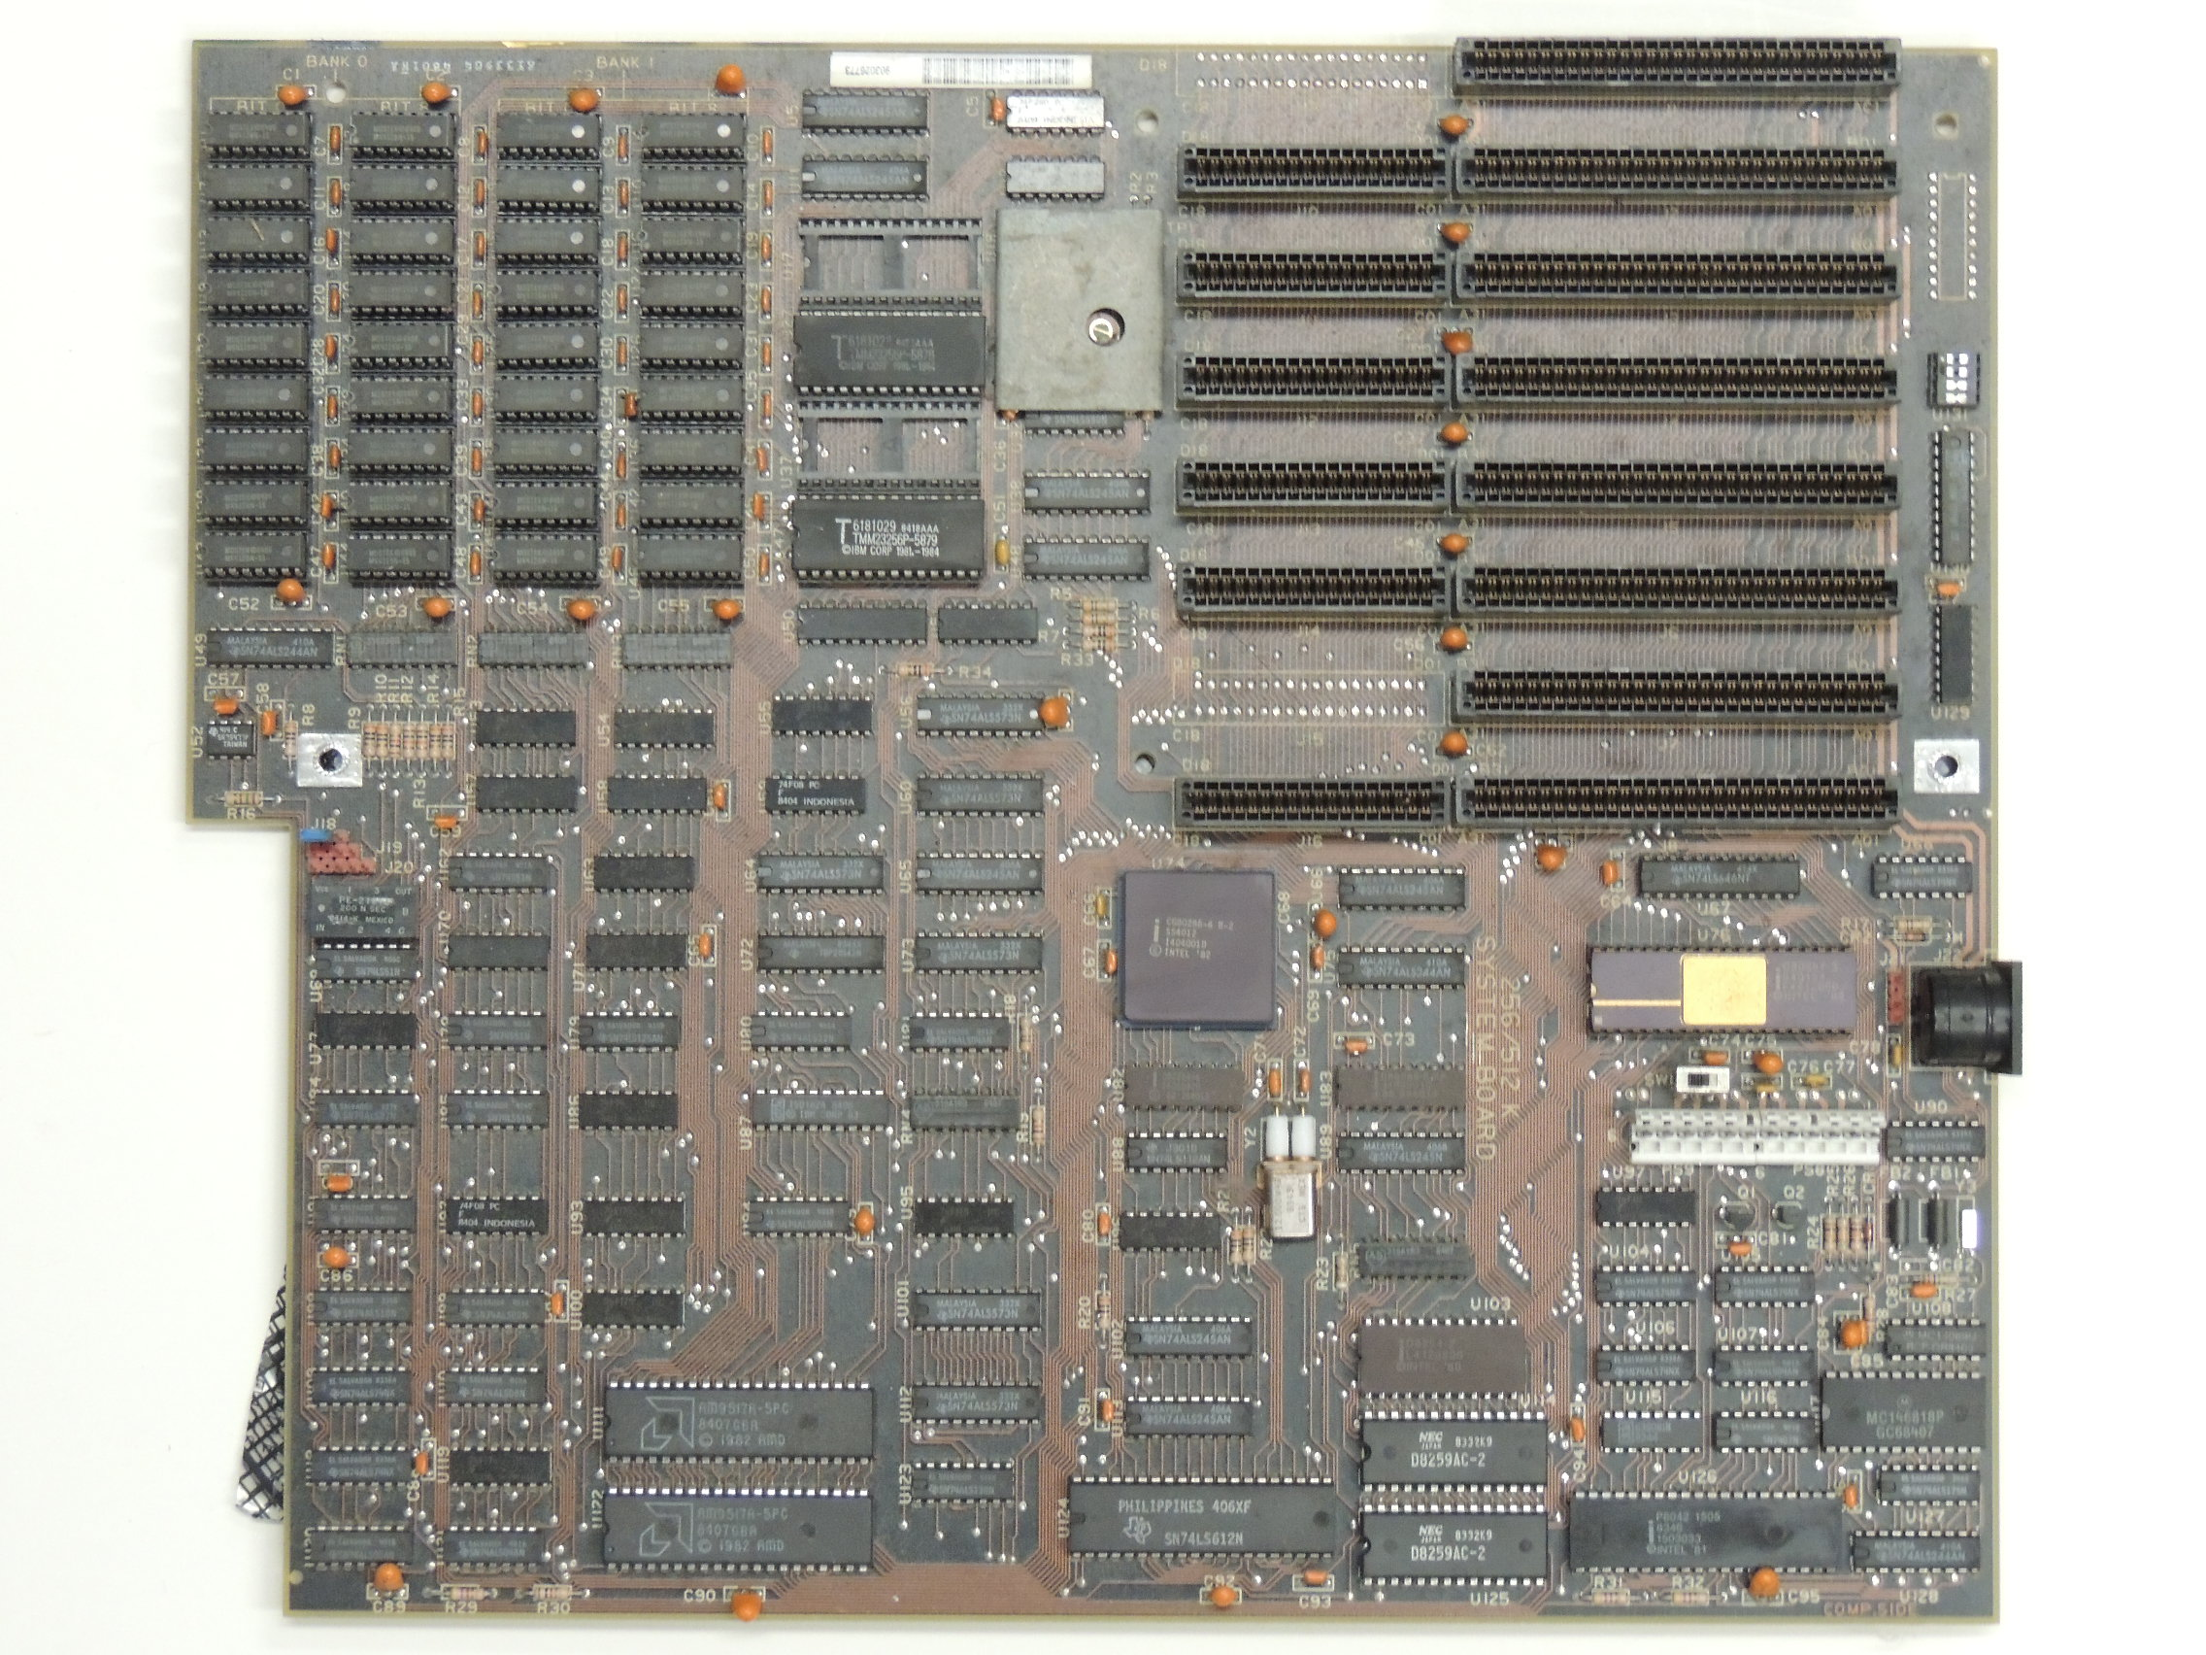
ATX e AT
TIPOS – PLACA MÃE

Slide 12
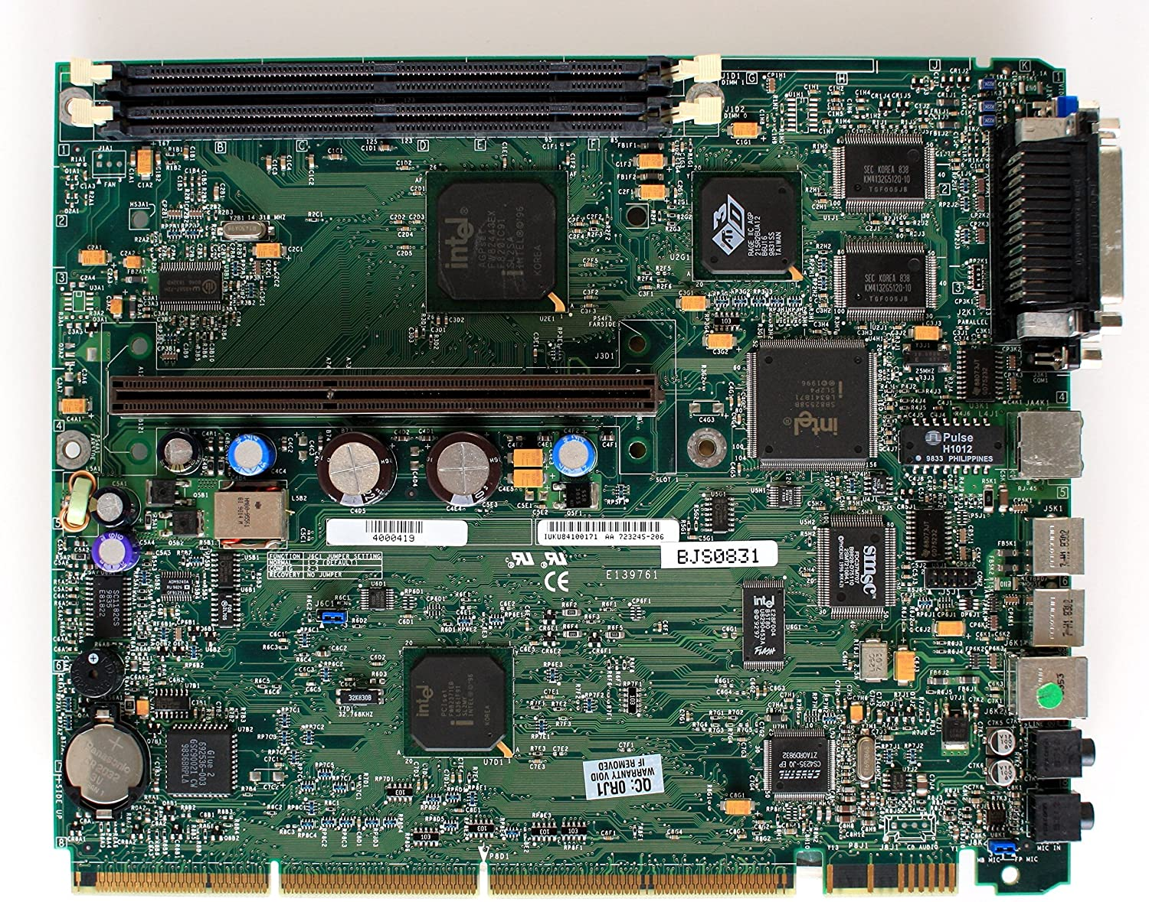
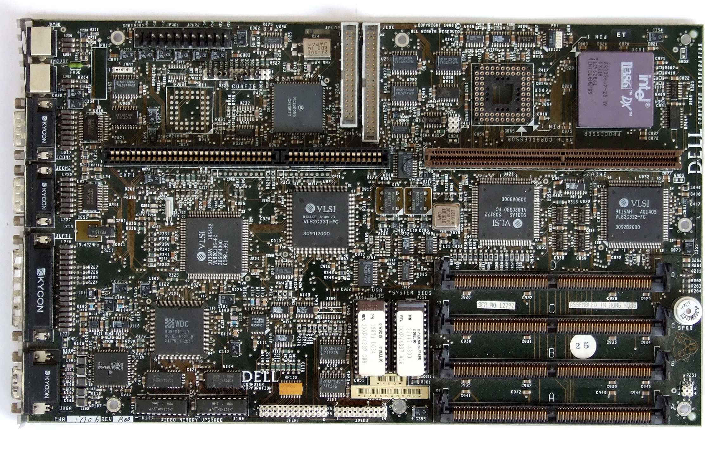
LPX e NLX
TIPOS – PLACA MÃE

Slide 13
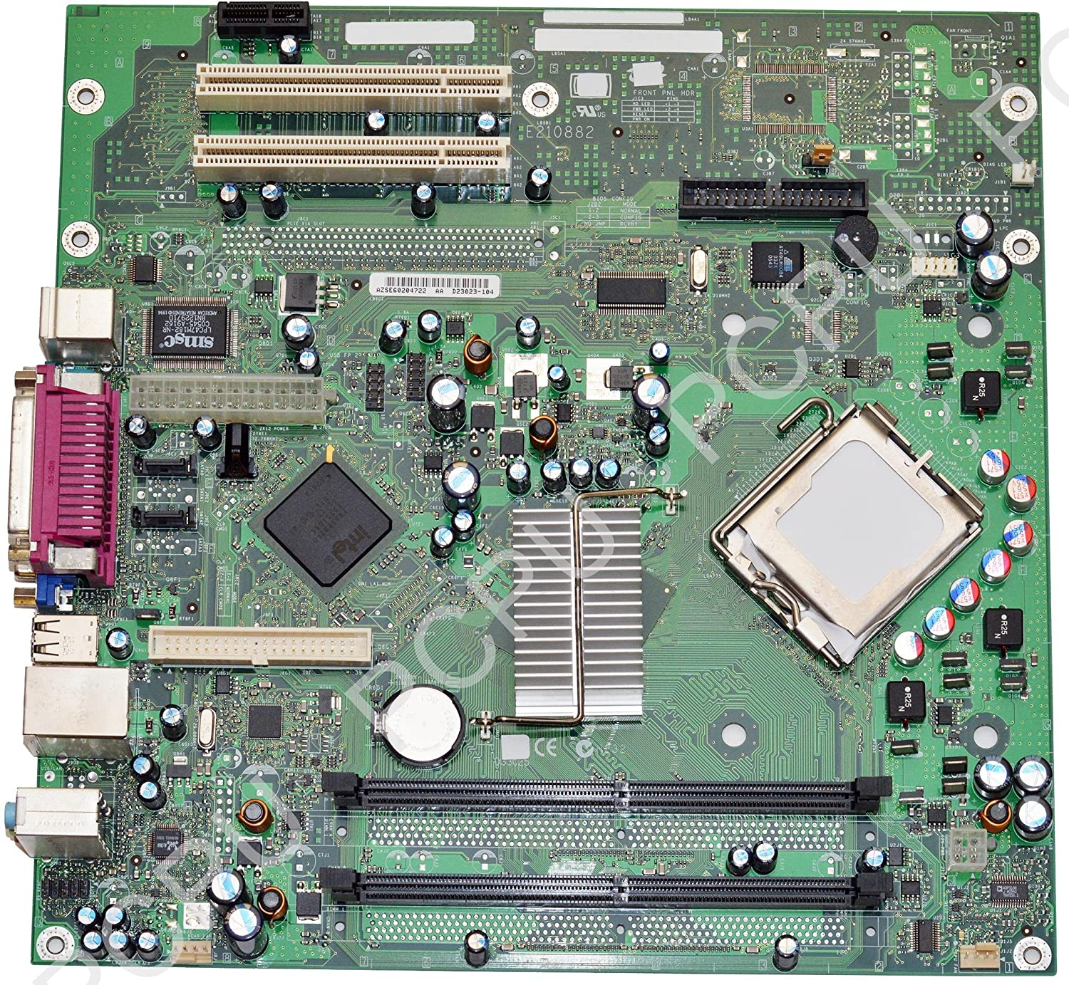
BTX e ITX
TIPOS – PLACA MÃE

Slide 14
COMPATIBILIDADE

Slide 15
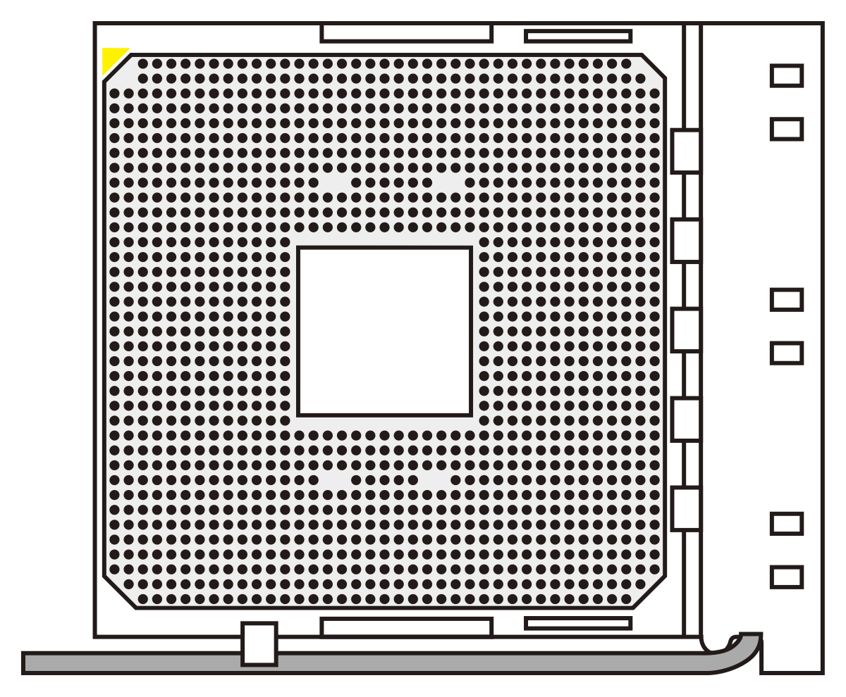
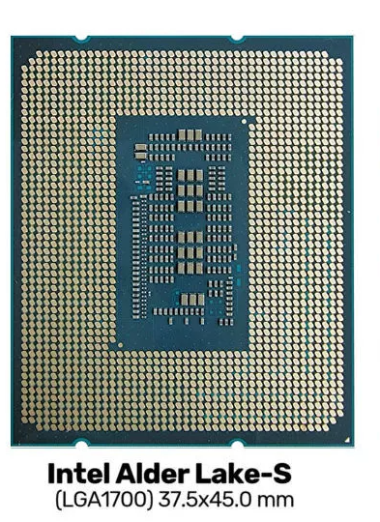
AMD – AM4
COMPATIBILIDADE – PLACA MÃE
Intel – LGA 1700

Slide 16
RECURSOS ATUAIS

Slide 17
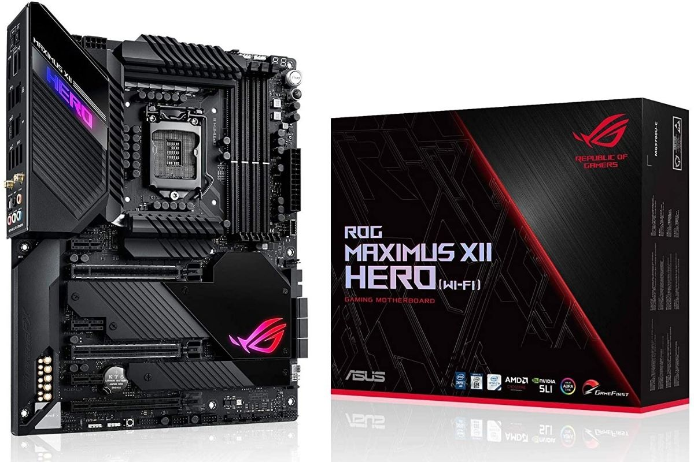
SLOTS
RECURSOS ATUAIS – PLACA MÃE
SSDs M.2
SATA
PCI Express x16
PCI Express x1
Painel Frontal (Audio e USB)
Saídas de Alimentação (Fans e LEDs)

Slide 18
TRABALHO DESENVOLVIDO POR GUILHERME ABE E VITOR MIURA

Slide 19

obrigado

